Slide 1
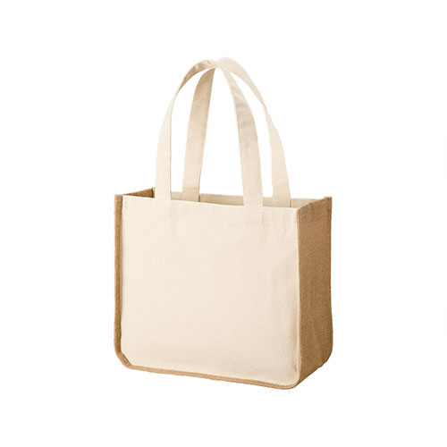
【提案書】
ジュート&キャンバスコンビトート(M)
特徴
A4書類がピッタリ入るサイズ感で肩掛けができるMサイズのトートバッグ。地球に優しい天然素材ジュートとキャンバス素材を組み合わることで、名入れやプリントをしやすくした商品です。
商品写
納期
納期スペース
仕様
素材：コットン、天然繊維(ジュート)
サイズ：本体/約290×340×130(mm) 持ち手/約30×520(mm)
容量：約12L
お見積
お見積りスペース

